Slide 1
DIDATTICA DELLA STORIA
1
Quale storia insegnare?
Questioni epistemologiche relative all’insegnamento della storia.
La storia nella scuola italiana
L’insegnamento della storia:
obiettivi e programmi ministeriali.
Forme e pratiche nella didattica della storia
Strumenti didattici e approcci nell’insegnamento;
il laboratorio di storia; audiovisivi e web.
2
3

Slide 2
La conoscenza storica
1
padronanza di conoscenze
+
consapevolezza di come esse sono prodotte
+
capacità di usare operatori cognitivi
+
capacità di usare le conoscenze per mettere in prospettiva il presente
+
capacità di usarle per argomentare i propri punti di vista
+
padronanza dei meccanismi generativi delle conoscenze storiche
I. Mattozzi, La cultura storica: un modello di costruzione, Faenza 1990, p. 33.

Slide 3
Insegnare storia
1
Perché? (a che cosa serve l’insegnamento della storia?)
Per favorire negli alunni l’acquisizione di:
informazioni (finalità contenutistica)
strumenti interpretativi (finalità di tipo cognitivistico)
una coscienza civica (finalità di tipo etico-politico)
Come? (con quali metodi e con quali mezzi?)
lezione frontale (metodo trasmissivo)
laboratorio (didattica attiva)
gioco (didattica ludica)
Che cosa? (quali contenuti?)
‘tutta’ la storia (enciclopedismo)
temi funzionali agli obiettivi (libertà e responsabilità didattica dell’insegnante)

Slide 4
Quale storia nella scuola?
1
STORIA – MATERIA
Passato vs presente
TEMPO: omogeneo e lineare
Idea di CAUSA come necessità fra antecedenti e conseguenti
CONTENUTI chiusi, ripetitivi, impermeabili
Rilevanze tematiche gerarchizzate
Scala geografica: nazionale ed europea
Scrittura: neutra, oggettiva, sicura
STORIA - RICERCA
Passato vs presente
TEMPI: multipli, scorrono a diverse velocità
Idea di CONCAUSE, condizioni, relazioni tra fattori
CONTENUTI aperti e multidisciplinari
Assenza di gerarchia nei contenuti
Scala geografica: dal sistema-mondo al locale
Scrittura: soggettiva, ipotetica, congetturale
S.A. Bianchi, C. Crivellari, Nessun tempo è lontano. La mediazione didattica tra storia esperta e storia insegnata, Armando, Roma 2003, p. 22.

Slide 5
Quale storia nella scuola?
1
DISCIPLINARISTI
Enfasi sullo STATUTO EPISTEMO-LOGICO della disciplina
Insegnante = CUSTODE di una scienza, che va inculcata ai giovani
Finalità: SAPERE
Didattica FRONTALE
Rilevanza dei CONTENUTI disciplinari
Compensione = conoscenza encicolpedica
PEDAGOGISTI
Enfasi sul PROCESSO DI APPRENDIMENTO dell’alunno
Insegnante = FACILITATORE che guida i giovani alla libera scoperta
Finalità: SAPER FARE
Didattica LABORATORIALE
Rilevanza degli OBIETTIVI formativi
Comprensione estrinseca
F. Senatore, La formazione degli insegnanti di storia. Difficoltà e ambiguità nel rapporto tra università e scuola, in “Reti Medievali Rivista”, III - 2002/2.

Slide 6
Il teso storico: la narrazione
1
La dimensione retorica di una narrazione storica
il livello informativo:
un testo storico “intende trasmettere ai lettori una somma di conoscenze concernenti il passato” (Topolski);
il livello persuasivo o retorico:
la periodizzazione e il ruolo delle metafore
il livello teorico o ideologico .
W. Panciera, A. Zannini, Didattica della storia. Manuale per la formazione degli insegnanti, Le Monnier Università, Milano 2009²

Slide 7
I ‘livelli’ di osservazione della storia
1
Storia generale:
si definisce come summa ad uso degli studenti (genere storiografico)
privilegia le forme del potere e i sistemi di organizzazione della società
trasmette una forma complessiva, ma sintetica, di conoscenza storica
si fonda su una prospettiva eurocentrica
Storia globale (world history):
esprime istanze multiculturali e multidisciplinari
adotta un metodo comparatistico fra aree della Terra
Utilizza una periodizzazione secondo grandi “quadri di civiltà”
Storia nazionale
raccoglie l’eredità della grande stagione storiografica ottocentesca;
si configura come luofo di discussione e di lotta politica
Storie settoriali
rompono gli schematismo delle periodizzazioni tradizionali
Adotta un approccio multidisciplinare (scuola delle “Annales”)
Storia ‘locale’
pone il problema di definizione di scala

Slide 8
L’insegnamento della storia ‘locale’
1
Ragioni epistemologiche:
storia esperta storia insegnata
Ragioni educative:
cittadinanza reale cittadinanza globale
Educazione al patrimonio
“saper fare artigianato didattico” (Deiana)
“invito alla partecipazione democratica” (Bevilacqua)
valorizzazione dei beni culturali (Associazione Clio ‘92)

Slide 9
Il ruolo formativo della storia (Brusa)
1
“RADICI”
“TRADIZIONE”
VS
STORIA IDENTITARIA
STORIA-SCIENZA
“DERIVA
EUGENETICA”
EDUCAZIONE
INTERCULTURALE

Slide 10
La storia nella scuola italiana
2
Legge Casati (1859):
educazione in prospettiva nazionale-unitaria;
didattica di tipo nozionistico (exempla e personaggi)
Riforma Gentile (1923)
subordinazione della storia alla filosofia nel primato della cultura umanistica
affermazione di una storia del tutto astratta e disincarnata
Istituzione della scuola media inferiore unica (1962)
superamento della prospettiva storico-militare e della storia come giustificazione del potere precostituito

Slide 11
I programmi di storia per la scuola secondaria di primo grado
2
Decreto legislativo 59 del 19 febbraio 2004 Definizione delle norme generali relative alla scuola dell'infanzia e al primo ciclo dell'istruzione
(“programmi Moratti”)
Decreto ministeriale del 31 luglio 2007,
Indicazioni nazionali per il curricolo delle scuole dell'infanzia e del primo ciclo di istruzione
(“programmi Fioroni”)

Slide 12
I programmi di storia per il triennio dei licei (classe di concorso A037)
2
Allegato C al Decreto Legislativo 17 ottobre 2005, n. 226, Definizione delle norme generali e dei livelli essenziali delle prestazioni sul secondo ciclo del sistema educativo di istruzione e formazione ai sensi della legge 28 marzo 2003, n. 53: OSA (Obiettivi specifici di apprendimento)
Indicazioni nazionali riguardanti gli obiettivi specifici di apprendimento concernenti le attività e gli insegnamenti compresi nei piani degli studi previsti per i percorsi liceali di cui all’articolo 10, comma 3, del decreto del Presidente della Repubblica 15 marzo 2010, n. 89, in relazione all’articolo 2, commi 1 e 3, del medesimo regolamento (Riforma Gelmini).

Slide 13
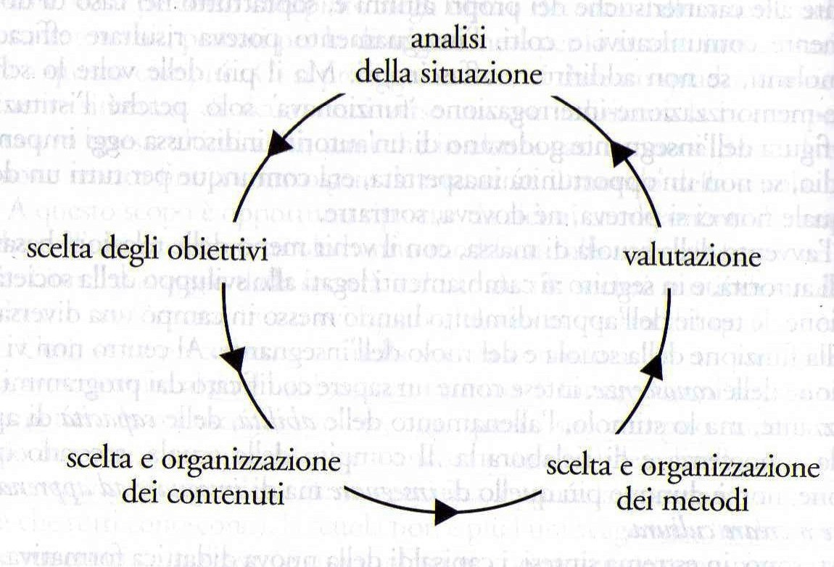
La didattica: curricolo e programmazione
3
Curricolo = percorso formativo di uno specifico grado scolastico, che riguarda una o più aree disciplinari
Programmare ≠ “svolgere il programma” ma indicare con chiarezza i traguardi generali di apprendimento, prevedendo forme di verifica del grado di raggiungimento degli stessi

Slide 14
L’Unità Didattica (UD)
3
Elementi di base
Titolo
Analisi della situazione di partenza
Indicazione dei prerequisiti (abilità, competenze, conoscenze)
Indicazione del momento e dei tempi di realizzazione
Indicazione chiara e dettagliata degli obiettivi, distinti in: obiettivi di apprendimento, formativi, cognitivi
Esplicitazione dei contenunti
Esplicitazione delle metodologie didattiche (laboratorio…)
Esplicitazione degli strumenti e dei materiali (fonti documentarie, audiovisivi, brani storiografici…)
Indicazione dell’impegno orario
Descrizione chiara e circostanziata della valutazione

Slide 15
Le forme della didattica della storia
3
La didattica “tradizionale”
si fonda su tre pilastri:
storia generale
principio cronologico-sequenziale
modello trasmissivo del sapere
La didattica “modulare”
sostiene la completa autonomia del “modulo” e la sua interna compiutezza, nonché la sua estrema duttilità
scardina il tradizionale principio cronologico-sequenziale
trasforma l’informazione in esercitazione (Brusa)
Sostituisce al modello di apprendimento “cumulativo” un modello “a spirale”

Slide 16
Le pratiche della didattica della storia: il laboratorio di storia
3
Valorizza la didattica per competenze e abilità
Configura la didattica come percorso di ricerca
Si pone come obiettivi:
ANIMARE GLI ‘OGGETTI’ DELLA STORIA
(documenti, concetti, parole-chiave, immagini, carte)
PROMUOVERE I PROCESSI DI APPRENDIMENTO (meccanismi cognitivi)
OSSERVARE I COMPORTAMENTI DEGLI ALUNNI (valutazione formativa)

Slide 17
La pratica del laboratorio di storia
3
Fase preliminare (insegnante)
Scelta dell’argomento
Individuazione delle fonti storiche primarie e secondarie
Fase iniziale (insegnante + alunni)
Esperienza di partenza utile per motivare gli alunni
Presentazione dell’argomento
Progettazione del percorso laboratoriale (briefing)
Fase centrale (o esecutiva) – v. slide successiva
Fase conclusiva
Presentazione dei lavori prodotti
Discussione dei risultati raggiunti (debriefing)
Valutazione

Slide 18
Le fonti nel laboratorio di storia
3
Perché usarle?
Valenza epistemologica: “sollecitare le attività mentali” (Mattozzi)
Valenza didattica: “equivalenza fra il costruire e il capire” (Brusa)
Valenza formativa: “insegnare a gestire l’informazione” (Rosso)
Come usarle?
Ponendo domande mirate in modo chiaro e comprensibile
Evitando il rischio della decontestualizzazione e del frammentarismo
Valorizzandone il ruolo di prova (“a valle”) o di indizio (“a monte”)
Come selezionare?
per il carattere di esemplarità: documenti “tipici” (Guarracino)
coerentemente tra qualità, quantità e scopo
in funzione di una tematizzazione adeguata
E. Rosso, Le fonti, dalla storiografia al laboratorio di didattica, in Insegnare storia. Guida alla didattica del laboratorio storico, a cura di P. Bernardi, UTET Università, Torino 2006, pp. 105-133.

Slide 19
Il laboratorio sulle fonti (Brusa)
3
RICERCA “VIRTUALE”
“ARCHIVIO SIMULATO”
1) selezionare
2) interrogare
3) interpretare
4) scrivere
L’ARCHIVIO “SIMULATO”
1) selezionare
2) interrogare
3) interpretare
4) scrivere

Slide 20
Gli strumenti: il manuale di storia
3
A. Vaglio critico a priori
Organizzazione complessiva della materia (per moduli, per periodi storici, per aree tematiche)
I contenuti (livello di selezione e di astrazione): la qualità e l’organizzazione (ipertesto).
Il layout e la grafica del testo (sobria, dimessa, accattivante).
L’esposizione (assertiva o problematica?); lo spazio della ‘narrazione’.
Uso del linguaggio e in partic. di quello settoriale (presenza di glossari).
Le immagini e l’apparato iconografico (ruolo esornativo o funzionale?).
Fonti storiche e testi storiografici (ruolo, spazio, rappresentatività, accuratezza nelle citazioni).
B. Vaglio critico a posteriori
Fruibilità (da parte degli alunni e dell’insegnante).
Percezione (da parte degli alunni).
Gradimento (da parte degli alunni e dell’insegnante).

Slide 21

Le risorse in rete per lo studio della storia
3
Indicatori di controllo sulla qualità:
Autorevolezza
Accuratezza
Obiettività
Aggiornamento
Chiarezza d’intenti
Utilizzabilità
Trasparenza

Slide 22
Associazioni per la didattica della storia
3
Clio ‘92. Associazione di insegnanti e ricercatori sulla didattica della storia:
http://www.clio92.it/
Landis. Laboratorio nazionale per la didattica della storia:
http://www.landis-online.it/portale/
EUROCLIO. European Association of History Educators
http://www.euroclio.eu/new/

Slide 23
Risorse per la didattica della storia
3
Bruno Mondadori –Paravia
http://www.pbmstoria.it/
Insegnare/apprendere storia. Didattica della storia e delle scienze sociali (IRREER Emilia Romagna) http://www.storiairreer.it/index.html
Mundusonline. Rivista semestrale di didattica della storia. http://www.mundusonline.it/
Bibliostoria (Università di Milano)
http://bibliostoria.wordpress.com/didattica-della-storia/

